Slide 1
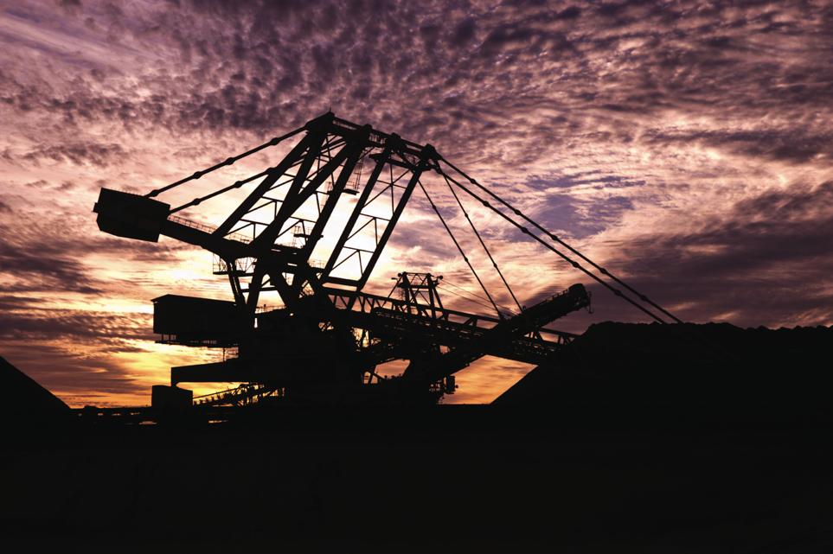

Électricité — Solutions / Industries des mines et métaux

Slide 2
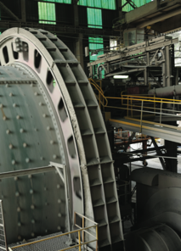
Facteurs déterminants pour les industries des mines et métaux
Minimiser les coûts d’exploitation et de maintenance
Maximiser la disponibilité et le flux de production des installations
Assurer la sécurité du personnel, de la machinerie, des matériaux et des biens
Conserver les ressources naturelles et réduire les émissions
Conserver l’énergie

Slide 3
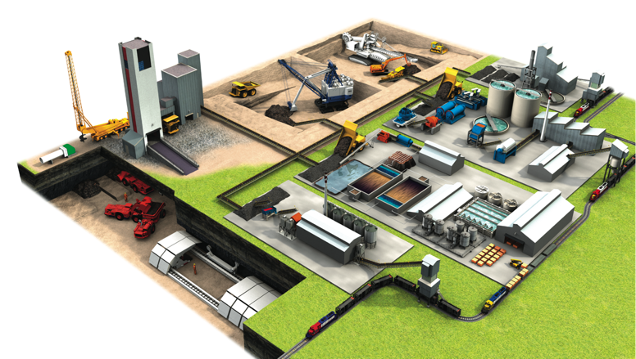
Solutions techniques T&B pour tous les domaines d’application
Centrales électriques
Postes de transmission
et de distribution
Électrification et
éclairage des mines
Postes de commande
électrique
Extraction du minerai
Convoyeurs
Enrichissement des minerais
Traitement des minerais
Gestion des eaux et déchets
Fonte et raffinage
Façonnage

Slide 4








Questions relatives aux systèmes électriques dans les industries des mines et métaux
Service continu et viabilité
Protection contre la corrosion et les environnements défavorables
Protection contre l’infiltration des liquides
Sécurité
Protection contre les températures extrêmes
Protection contre les environnements dangereux
Qualité, efficacité et fiabilité de l’alimentation
Mise à la terre et continuité des masses

Slide 5
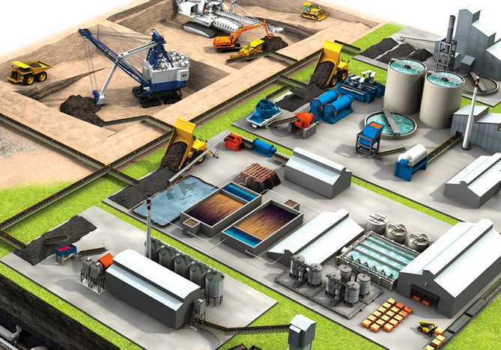

Service continu et viabilité

Slide 6
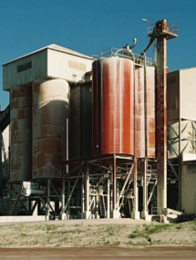

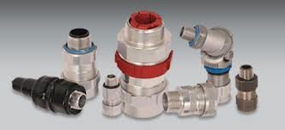




Service continu et viabilité
Marques Thomas & Betts pour le service continu
et la viabilité
Pour les installations minières et métallurgiques, des opérateurs qualifiés et une saine gestion de la maintenance sont des éléments essentiels au rendement admissible. Toutefois, les coûts reliés aux arrêts non planifiés — remplacement des équipements endommagés, main-d’oeuvre inactive, pénalités pour livraisons tardives, frais de location d’équipements et autres frais irrécupérables payables à des clients insatisfaits — risquent de se traduire en sommes substantielles.
Blackburn^{md}
Carlon^{md}
Elastimold^{md}
Emergi-Lite^{md}
Hazlux^{md}
Homac^{md}
Kopex-Ex^{mc}
Lumacell^{md}
Ocal^{mc}
PMA^{md}
Ready-Lite^{md}
Red•Dot^{md}
Russellstoll^{md}
Sta-Kon^{md}
Superstrut^{md}
Raccords T&B^{md}
Raccords T&B^{md}
Raccords Star Teck^{md}
Elastimold^{md}
Appareillage de commutation
et accessoires pour câbles
Blackburn^{md}
Cosses débranchables
pour câble conducteur de moteurs
Sta-Kon^{md}
Cosses et connecteurs à compression

Slide 7
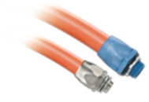

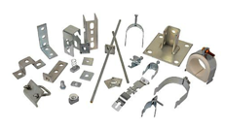
Service continu et viabilité
Marques Thomas & Betts pour le service continu
et la viabilité
En environnements exigeants où le service doit être ininterrompu, un seul dérapage peut entraîner des résultats coûteux, voire même désastreux.
Blackburn^{md}
Carlon^{md}
Elastimold^{md}
Emergi-Lite^{md}
Hazlux^{md}
Homac^{md}
Kopex-Ex^{mc}
Lumacell^{md}
Ocal^{mc}
PMA^{md}
Ready-Lite^{md}
Red•Dot^{md}
Russellstoll^{md}
Sta-Kon^{md}
Superstrut^{md}
Raccords T&B^{md}
T&B^{md}
Conduits flexibles métalliques
et non métalliques Liquatite^{md}
Russellstoll^{md}
Système d’interconnexion MaxGard^{md}
Superstrut^{md}
Profilés, sangles pour tuyaux et serre-poutres
en acier, acier inoxydable 316, aluminium,
non métalliques et revêtement de PVC

Slide 8
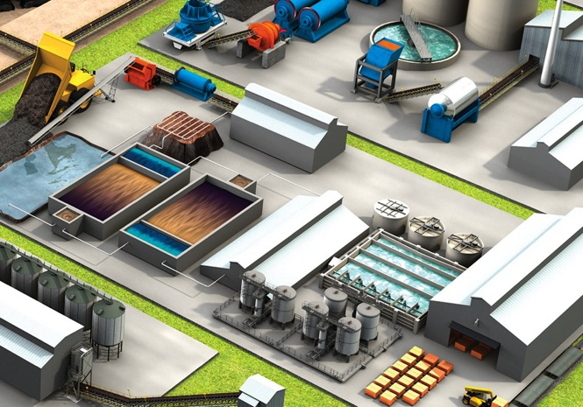

Protection contre la corrosion et les environnements défavorables

Slide 9
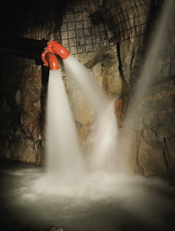



Protection contre la corrosion et les environnements défavorables
Marques Thomas & Betts pour la protection contre la corrosion et les envi-ronnements défavorables
La corrosion — pire enemi des systèmes électriques — coûte à l’industrie environ 2,1 milliards de dollars chaque année en remplacement d’équipements, main-d’oeuvre et temps d’arrêt.
Voici quelques-uns des problèmes de corrosion :
Pannes et durée de vie écourtée des équipements
Fiabilité compromise des systèmes électriques due aux connexions à résistance élevée
Plus de temps consacré aux réparations périodiques à cause des pièces corrodées
Risques pour la sécurité et la contamination des produits
Carlon^{md}
Emergi-Lite^{md}
Hazlux^{md}
Homac^{md}
Kopex-Ex^{mc}
Lumacell^{md}
Ocal^{mc}
PMA^{md}
Ready-Lite^{md}
Red•Dot^{md}
Reznor^{md}
Sta-Kon^{md}
Superstrut^{md}
Chemins de câbles T&B^{md}
Raccords T&B^{md}
Ty-Rap^{md}
Ocal^{mc}
Conduits à revêtement de PVC
OCAL-BLUE^{md}
Ty-Rap^{md}
Attaches en acier inoxydable
Raccords T&B^{md}
Raccords étanches en acier inoxycable pour conduits
Chemins de câbles T&B^{md}
Chemins de câbles en acier inoxydable

Slide 10
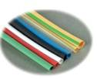


Protection contre la corrosion et les environnements défavorables
Marques Thomas & Betts pour la protection contre la corrosion et les envi-ronnements défavorables
Processus naturel et inévitable, la corrosion ne peut être éliminée. Elle peut toutefois être gérée et contrôlée à l’usage des produits appropriés.
Carlon^{md}
Emergi-Lite^{md}
Hazlux^{md}
Homac^{md}
Kopex-Ex^{mc}
Lumacell^{md}
Ocal^{mc}
PMA^{md}
Ready-Lite^{md}
Red•Dot^{md}
Reznor^{md}
Sta-Kon^{md}
Superstrut^{md}
Chemins de câbles T&B^{md}
Raccords T&B^{md}
Ty-Rap^{md}
Raccords T&B^{md}
Coudes de tirage en acier inoxydable
de forme 8 et BlueKote^{mc}
Shrink-Kon^{mc}
Produits isolants
^{Raccords T&Bmd}
^{Raccords étanches en}
^{acier inoxydable pour}
^{conduits et cordons flexibles}

Slide 11
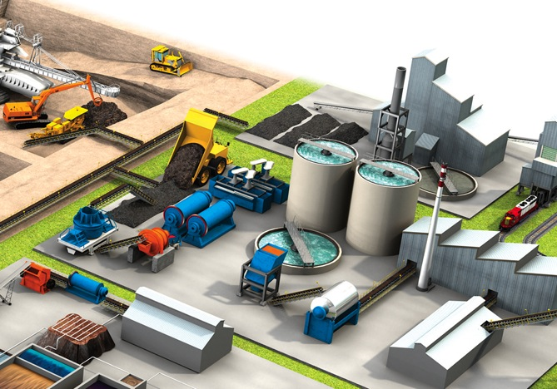

Protection contre l’infiltration des liquides

Slide 12
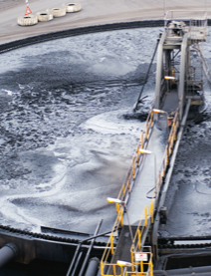



Protection contre l’infiltration des liquides
Marques Thomas & Betts pour la protection contre l’infiltration des liquides
Afin d’en assurer le fonctionnement ininterrompu, il est essentiel de protéger vos systèmes électriques contre l’infiltration de matières étrangères. L’exposition à de l’eau, à l’intérieur comme à l’extérieur, aux poussières en suspension dans l’air, à la condensation, aux déversements accidentels d’huile et de lubrifiants pour machines, peut en réduire la vie de service. Une goutte suffit à arrêter les systèmes de production et de traitement.
Carlon^{md}
Elastimold^{md}
Emergi-Lite^{md}
Hazlux^{md}
Homac^{md}
Kopex-Ex^{mc}
Lumacell^{md}
Ocal^{mc}
PMA^{md}
Ready-Lite^{md}
Reznor^{md}
Russellstoll^{md}
Sta-Kon^{md}
Superstrut^{md}
Raccords T&B^{md}
Russellstoll^{md}
Connecteurs à broche et manchon DuraGard^{md}
Raccords T&B^{md}
Raccords étanches en acier inoxydable pour conduits et cordons flexibles
Red•Dot^{mc}
Couvercles Code Keeper^{mc}
étanches en usage

Slide 13
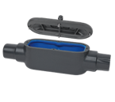

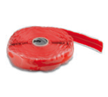
Protection contre l’infiltration des liquides
Marques Thomas & Betts pour la protection contre l’infiltration des liquides
Les conséquences financières de la migration de matières étrangères dans les systèmes électriques peuvent être significatives, que le résultat soit du
temps d’arrêt ou le remplacement de composants endommagés.
Carlon^{md}
Elastimold^{md}
Emergi-Lite^{md}
Hazlux^{md}
Homac^{md}
Kopex-Ex^{mc}
Lumacell^{md}
Ocal^{mc}
PMA^{md}
Ready-Lite^{md}
Reznor^{md}
Russellstoll^{md}
Sta-Kon^{md}
Superstrut^{md}
Raccords T&B^{md}
Ocal^{mc}
Coudes de tirage OCAL-BLUE^{mc}
Type 4X, forme 8
^{PMAmd}
^{Système de conduits flexibles}
^{en nylon}
^{Shrink-Konmc}
^{Produits isolants pour}
^{fils et connecteurs}

Slide 14
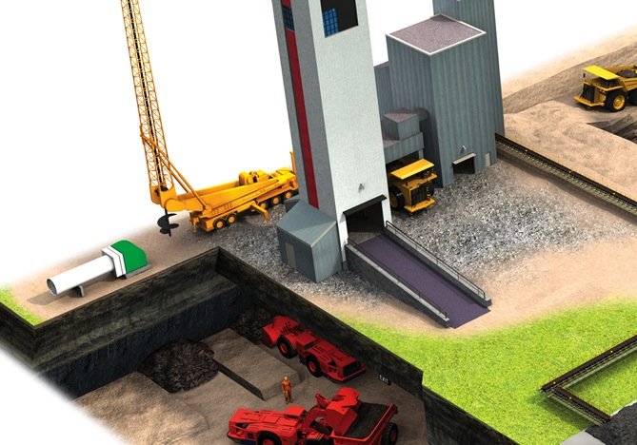

Sécurité

Slide 15
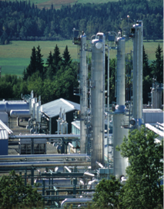



Sécurité
Marques Thomas & Betts pour la sécurité
Durant la période 2000 à 2009, les accidents dus à l’électricité ont compté pour six pour cent des mortalités chez les travailleurs de l’industrie minière américaine. Quant aux blessures causées par l’électricité, le taux de mortalité est de 1 sur 22, ce qui est loin d’être proportionnel à la moyenne de 1 sur 203 pour les blessures de tous les autres genres combinés.*
Blackburn^{md}
Emergi-Lite^{md}
E-Z-Code^{md}
Fisher Pierce^{mc}
Hazlux^{md}
Homac^{md}
Joslyn Hi-Voltage^{md}
Kopex-Ex^{mc}
Lumacell^{md}
PMA^{md}
Ready-Lite^{md}
Red•Dot^{md}
Russellstoll^{md}
Sta-Kon^{md}
Superstrut^{md}
Raccords T&B^{md}
Ty-Rap^{md}
* Source : U.S. Occupational Safety and Health,
http://www.cdc.gov/niosh/mining/topicspage1.htm
Ty-Rap^{md}
Attaches ignifuges pour câbles
Emergi-Lite^{md /}Lumacell^{md} /Ready-Lite^{md}
Éclairage de secours
E-Z-Code^{md}
Étiquettes, affiches et enseignes
de sécurité et rubans de barricade

Slide 16



Sécurité
Marques Thomas & Betts pour la sécurité
Personne n’est à l’abri des problèmes de sécurité.
Ses répercussions touchent les travaileurs, les échéanciers de production et les résultats nets pour l’ensemble des industries.
Blackburn^{md}
Emergi-Lite^{md}
E-Z-Code^{md}
Fisher Pierce^{mc}
Hazlux^{md}
Homac^{md}
Joslyn Hi-Voltage^{md}
Kopex-Ex^{mc}
Lumacell^{md}
PMA^{md}
Ready-Lite^{md}
Red•Dot^{md}
Russellstoll^{md}
Sta-Kon^{md}
Superstrut^{md}
Raccords T&B^{md}
Ty-Rap^{md}
Russellstoll^{md}
Indicateur
de mise à la terre sécuritaire
Russellstoll^{md}
Prises verrouillées

Slide 17
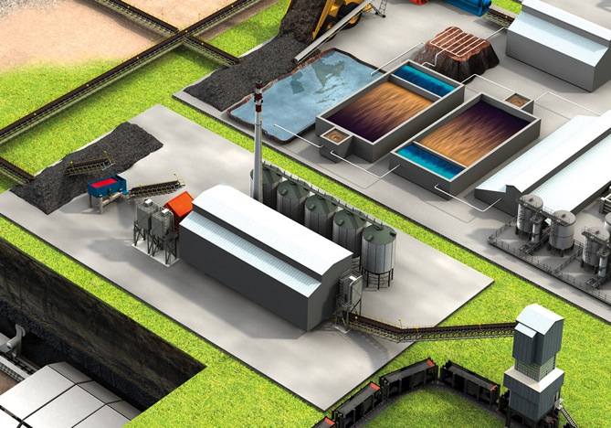

Protection contre les températures extrêmes

Slide 18
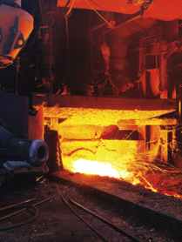

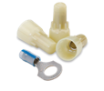

Protection contre les températures extrêmes
Marques Thomas & Betts pour la protection contre les températures extrêmes
Qu’ils soient à l’extérieur ou à l’intérieur, la machinerie et les équipements des installations de traitement du métal, du charbon et du ciment doivent résister à des températures extrêmes, aux rayons UV, à l’humidité et aux substances corrosives. Dans ce genre d’environne-ment très défavorable, les systèmes électriques doivent être protégés de la condensation, de l’eau et des boues.
E-Z-Code^{md}
Kopex-Ex^{mc}
PMA^{md}
Shrink-Kon^{mc}
Sta-Kon^{md}
Raccords T&B^{md}
Ty-Rap^{md}
Ty-Rap^{md}
Attaches en acier inoxydable
et attaches thernofuges
Sta-Kon^{md}
Cosses et connecteurs
thermofuges
Raccords T&B^{md}
Conduits et raccords métalliques flexibles Liquiatite^{md} ATX

Slide 19



Protection contre les températures extrêmes
Marques Thomas & Betts pour la protection contre les températures extrêmes
Chaleur ou froid excessifs causent de graves dommages aux systèmes électriques avec le résultat que certains composants essentiels risquent de céder.
E-Z-Code^{md}
Kopex-Ex^{mc}
PMA^{md}
Shrink-Kon^{mc}
Sta-Kon^{md}
Raccords T&B^{md}
Ty-Rap^{md}
PMA^{md}
Conduits et raccords
en nylon résistant aux
températures élevées
E-Z-Code^{md}
Étiquettes, affiches et enseignes
de sécurité et ruban de barricade

Slide 20
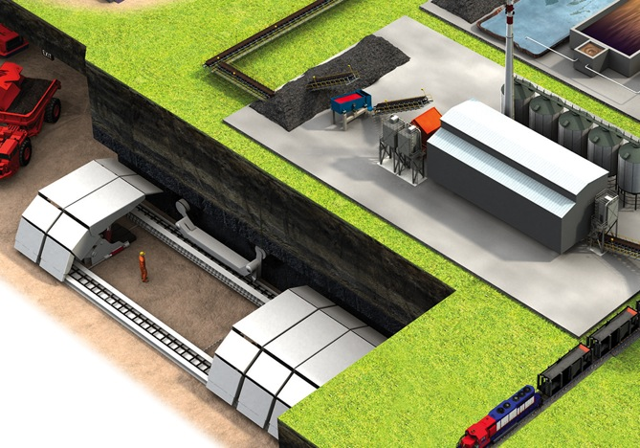

Protection contre les environnements dangereux

Slide 21
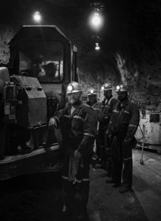
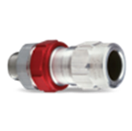



Protection contre les environnements dangereux
Marques Thomas & Betts pour la protection contre les environnements dangereux
Gaz et vapeurs sont une inquiétude constante dans les garages, hangars et autres installations classés comme emplacements dangereux. Nos produits antidéflagrants peuvent prévenir ou contenir une explosion dans ces endroits.
Emergi-Lite^{md}
E-Z-Code^{md}
Hazlux^{md}
Kopex-Ex^{mc}
Lumacell^{md}
Ready-Lite^{md}
Reznor^{md}
Russellstoll^{md}
Chemins de câbles T&B^{md}
Raccords T&B^{mv}
Raccords T&B^{md}
Raccords antidéflagrants
Star Teck XP^{md} pour câbles teck
Russellstoll^{md}
Prises verrouillées antidéflagrantes MaxGard^{md}
Raccords T&B^{md}
Coupleurs flexibles antidéflagrants XP pour enceintes
Hazlux^{md}
Luminaires pour
emplacements dangereux

Slide 22
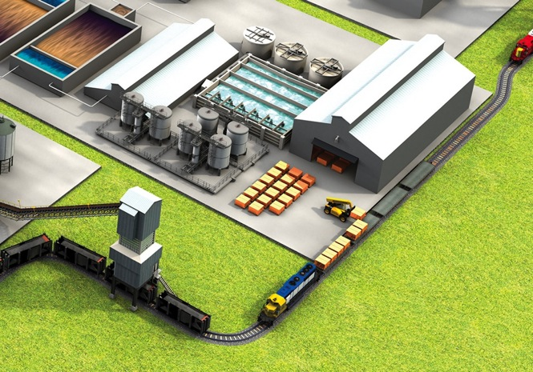

Qualité, efficacité et fiabilité de l’alimentation

Slide 23
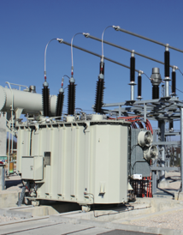

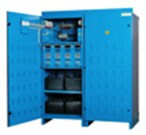
Qualité, efficacité et fiabilité de l’alimentation
Marques Thomas & Betts pour la qualité, l’efficacité et la fiabilité de l’alimentation
Pour vos systèmes électriques, il est essentiel que les connexions soient fiables et que les commandes soient logiques. Les systèmes d’alimentation et de commande sans coupure de Thomas & Betts vous offrent un vaste choix de produits. Que vos besoins soient de 120 V ou de 230 kV, nos produits sont spécifiés à l’échelle mondiale dans les marchés industriel, utilitaire et de
la construction.
Blackburn^{md}
Elastimold^{md}
Emergi-Lite^{md}
Fisher Pierce^{mc}
Hi-Tech^{mc}
Homac^{md}
Joslyn Hi-Voltage^{md}
Lumacell^{md}
Ready-Lite^{md}
Russellstoll^{md}
Elastimold^{md}
Appareillage de commutation
à diélectrique solide
Emergy-Lite^{md} /Lumacell^{md} /Ready-Lite^{md}
Systèmes à batterie centrale

Slide 24
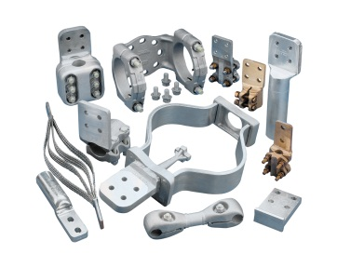

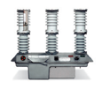
Qualité, efficacité et fiabilité de l’alimentation
Marques Thomas &
Betts pour la qualité, l’efficacité et la fiabilité de l’alimentation
Aujourd’hui, plus que jamais auparavant, il est essentiel que les équipements électriques soient d’une fiabilité sans reproche pour qu’ils demeurent fonctionnels 24 heures par jour, 7 jours semaine.
Blackburn^{md}
Elastimold^{md}
Emergi-Lite^{md}
Fisher Pierce^{mc}
Hi-Tech^{mc}
Homac^{md}
Joslyn Hi-Voltage^{md}
Lumacell^{md}
Ready-Lite^{md}
Russellstoll^{md}
^{Homacmd}
^{Connecteurs de}
^{postes de distribution}
^{Joslyn Hi-Voltagemd}
^{Interrupteurs et}
^{disjoncteurs à réenclenchement}

Slide 25
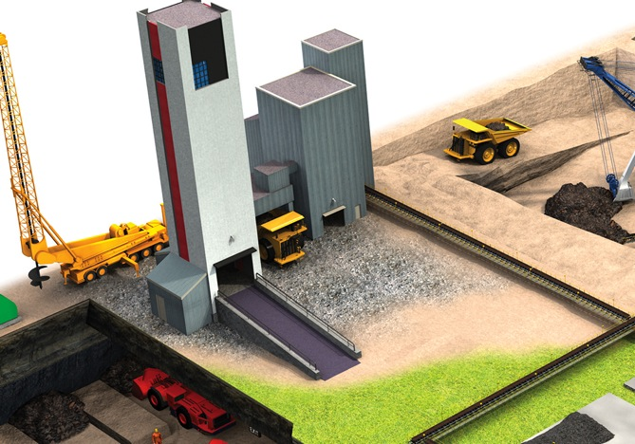

Mise à la terre et continuité des masses

Slide 26
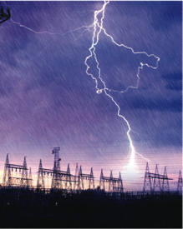
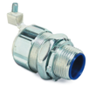


Mise à la terre et continuité des masses
Marques Thomas & Betts pour la mise à la terre et la continuité des masses
Plusieurs façons existent d’assurer la mise à la terre et la continuité des masses. Thomas & Betts fournit des produits mécaniques, exothermiques et à compression pour tous vos besoins. La mise à la terre est essentielle au bon fonctionnement de tout système électrique. Dans certains cas, il est nécessaire d’ajouter des connexions et des tiges de terre pour en assurer une opération sans interruption.
Blackburn^{md}
Boreal^{md}
E-Z-Code^{md}
Russellstoll^{md}
Raccords T&B^{md}
Boreal^{md}
Connecteurs flexibles
de qualité supérieure
Raccords T&B^{md}
Raccords de mise à la terre
^{Blackburnmd}
^{Connecters mécaniques}
^{de mise à la terre}

Slide 27




Mise à la terre et continuité des masses
Marques Thomas & Betts pour la mise à la terre et la continuité des masses
Un système électrique mal installé ou mis à la terre de façon non appropriée risque de subir des pannes d’alimentation, ce qui peut causer des problèmes significatifs de sécurité, de production et d’exploitation.
Blackburn^{md}
Boreal^{md}
E-Z-Code^{md}
Russellstoll^{md}
Raccords T&B^{md}
Blackburn^{md}
Système de soudure
exothermique
Russellstoll^{md}
Indicateur
de mise à la terre sécuritaire
^{Blackburnmd}
^{Connecteurs à compression}
^{E-Z-Groundmd}

Slide 28

Merci de votre attention !!!

